Slide 1
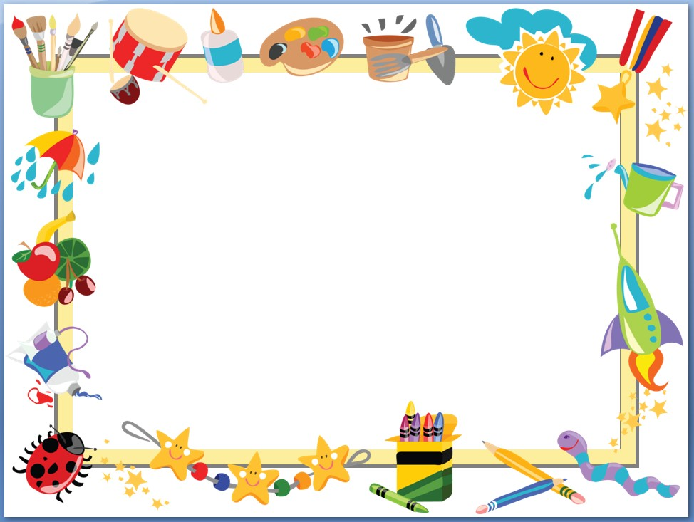
TRƯỜNG TIỂU HỌC GIANG BIÊN
TOÁN
Luyện tập (trang 132)

Slide 2
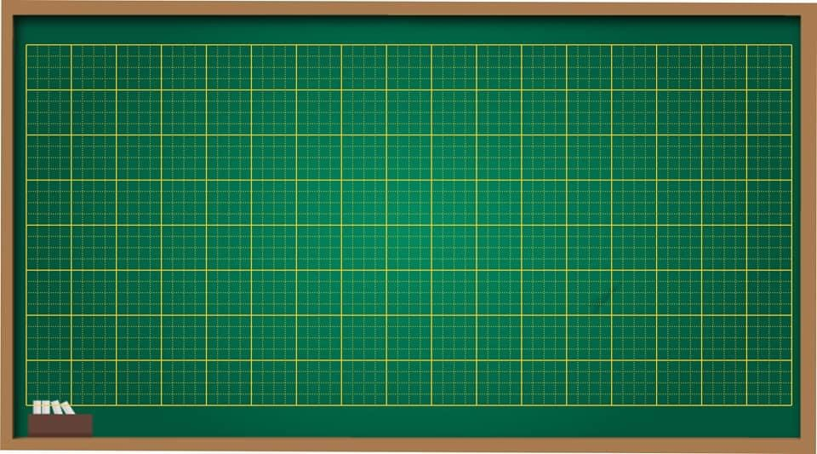
Thứ hai ngày 14 tháng 03 năm 2022
Toán
Luyện tập
www.themegallery.com

Slide 3
Bài 1. Chiếc ví nào có nhiều tiền nhất?
a)
6300 đồng
b)
3600 đồng
1000 đồng
5000 đồng
1000 đồng
1000 đồng
200 đồng
1000 đồng
500 đồng
300 đồng
100 đồng
c)
10 000 đồng
d)
9700 đồng
5000 đồng
2000 đồng
2000 đồng
2000 đồng
2000 đồng
500 đồng
5000 đồng
200 đồng
500 đồng
500 đồng
Chiếc ví c) có nhiều tiền nhất.

Slide 4
Bài 2. Phải lấy ra các tờ giấy bạc nào để được số tiền ở bên phải?
a)
2000 đồng
1000 đồng
1000 đồng
1000 đồng
3600 đồng
200 đồng
500 đồng
100 đồng
b)
5000 đồng
1000 đồng
2000 đồng
7500 đồng
200 đồng
200 đồng
500 đồng
100 đồng
c)
1000 đồng
2000 đồng
2000 đồng
5000 đồng
3100 đồng
500 đồng
500 đồng
100 đồng

Slide 5
Bài 2.Phải lấy ra các tờ giấy bạc nào để được số tiền ở bên phải?
a)
2000 đồng
2000 đồng
2000 đồng
2000 đồng
2000 đồng
2000 đồng
2000 đồng
2000 đồng
8500 đồng
500 đồng
1000 đồng
5000 đồng
500 đồng
2000 đồng
8500 đồng
1000 đồng
5000 đồng
500 đồng

Slide 6
b)
5000 đồng
7500 đồng
5000 đồng
1000 đồng
2000 đồng
2000 đồng
500 đồng
500 đồng
500 đồng
500 đồng
1000 đồng
5000 đồng
7500 đồng
500 đồng
500 đồng
500 đồng
1000 đồng
5000 đồng
1000 đồng
7500 đồng
500 đồng
1000 đồng

Slide 7
c)
1000 đồng
2000 đồng
2000 đồng
5000 đồng
2000 đồng
3500 đồng
500 đồng
500 đồng
500 đồng
500 đồng
500 đồng
500 đồng
1000 đồng
2000 đồng
3500 đồng
500 đồng

Slide 8
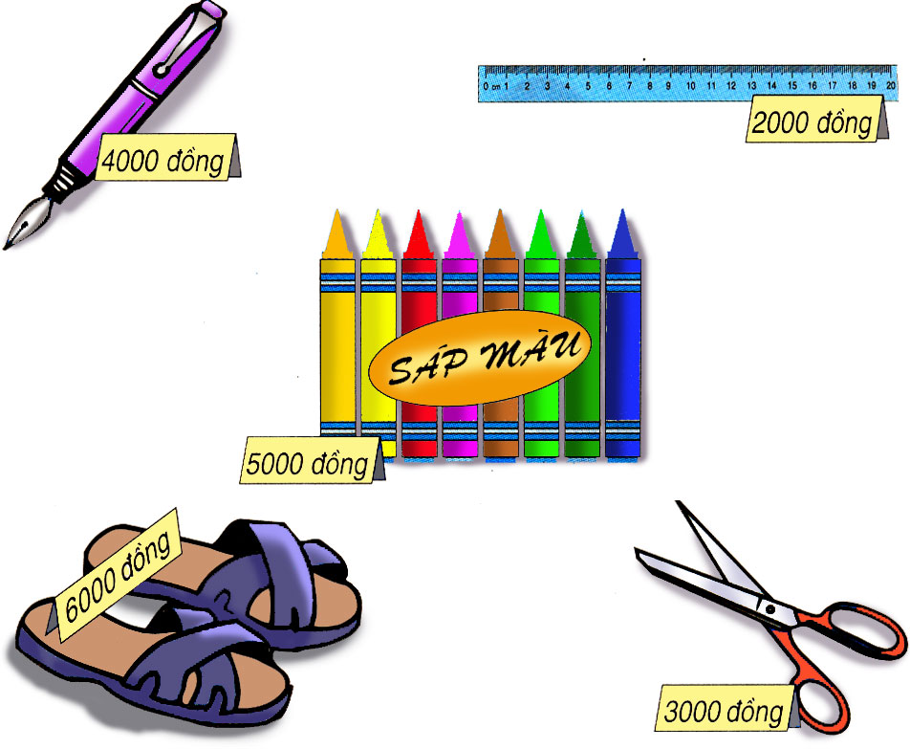
Bài 3. Xem tranh rồi trả lời các câu hỏi sau:
a) Mai có 3000 đồng, Mai có vừa đủ tiền để mua được một đồ vật nào?
b) Nam có 7000 đồng, Nam có vừa đủ tiền để mua được những đồ vật nào?

Slide 9
Bài 3. Xem tranh rồi trả lời các câu hỏi sau:
a) Mai có 3000 đồng, Mai có vừa đủ tiền để mua được một cái kéo.

Slide 10
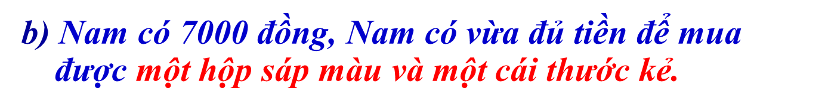
Bài 3. Xem tranh rồi trả lời các câu hỏi sau:
b) Nam có 7000 đồng, Nam có vừa đủ tiền để mua được một chiếc bút và một cái kéo.

Slide 11
Bài 4. Mẹ mua một hộp sữa hết 6700 đồng và một gói
kẹo hết 2300 đồng. Mẹ đưa cho cô bán hàng 10 000 đồng.
Hỏi cô bán hàng phải trả lại bao nhiêu tiền?
Tóm tắt:
1 hộp sữa: 6700 đồng
1 gói kẹo: 2300 đồng
Mẹ đưa: 10 000 đồng
Cô bán hàng trả lại: … đồng?
Bài giải
Số tiền mẹ mua sữa và kẹo là:
6700 + 2300 = 9000 (đồng)
Số tiền cô bán hàng phải trả lại là:
10 000 – 9000 = 1000 (đồng)
Đáp số : 1000 đồng

Slide 12


CHÀO TẠM BIỆT CÁC CON!

